Slide 1
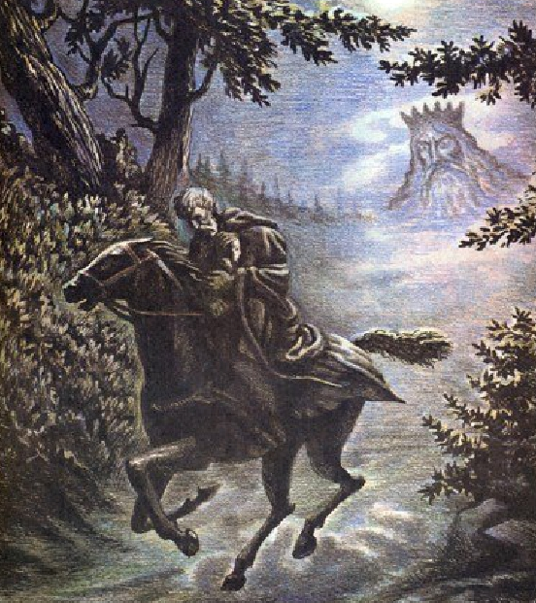
Муниципальное общеобразовательное учреждение «Средняя школа №1»
КПК «Формирование у учащихся критического мышления» ИРО, кафедра начального образования
Урок литературы в 6 классе
Авторы проектируемого урока:
Быкова Ф. В. - учитель русского языка и литературы
Грешнева Н. В. – учитель русского языка и литературы
Бикмурзина Л. А. – учитель русского языка и литературы
Сидорова Н. А. – учитель русского языка и литературы
Наумова А. Л. – учитель музыки
г. Гаврилов-Ям, февраль-март 2019

Slide 2
Тема
Баллада В. А. Жуковского «Лесной царь»: перевод или подлинник?
Предмет: литература
Класс: 6
УМК: Литература: 6 класс: учебник для учащихся общеобразовательных учреждений: в 2 ч. / Г. В. Москвин, Н. Н. Пуряева, Е. Л. Ерохина. – М.: Вентана – Граф, 2013.

Slide 3
Поурочное планирование
Раздел | Тема по программе | Кол-во часов | Тема урока
Как отражается таинственное в судьбе человека | 1. Баллада. Понятие баллады. Своеобразие жанра. Особенности сюжета. 2. В. А. Жуковский. Слово о писателе. Баллада Лесной царь». Человек. Судьба. | 2 | Баллада Жуковского «Лесной царь»: перевод или подлинник?

Slide 4
Образовательные результаты
Личностные:
конструктивно взаимодействуют с одноклассниками на основе добро-желательности и взаимопомощи в проблемной ситуации.

Slide 5
Образовательные результаты
Метапредметные:
составляют кластер, сравнительную таблицу;
распределяют иллюстрации в соответствии с содержанием текста баллад;
работают в группе, отстаивая свою точку зрения;
планируют и распределяют работу;
выполняют самооценку и оценку группы.

Slide 6
Образовательные результаты
Предметные:
сравнивают баллады И. В. Гёте и В. А. Жуковского;
выявляют своеобразие жанра баллады В. А. Жуковского;
выбирают опорные цитаты из статьи.

Slide 7
Цель
Формирование умения работать с художественным текстом посредством составления «банка информации» к балладам И. В. Гёте и В. А. Жуковского.

Slide 8
Организация учебной деятельности на уроке
Этапы деятель-ности | Способы органи-зации | Методы/приемы | Дидактика
Потребность | Вызов Легенда | 1.Ситуативный диалог. Класс слушает музыкальную композицию австрийского композитора Франца Шуберта по балладе Гёте «Король эльфов». - Какие чувства вызвала у вас музыка? Почему? - Усиливает или смягчает она чувство тревоги 2. Перевод фрагмента из баллады Гёте (первое четверостишие) с немецкого языка на русский с использованием словарика. - Что у вас получилось: ваше оригинальное художественное произведение или перевод? 3. Сообщение учителя (легенда). Жуковский тоже занимался переводами. Он создал 39 баллад, и большую часть их составляют переводы немецких и английских поэтов, в том числе Гёте и Шиллера. Вольным переводом баллады Гёте «Король эльфов» является баллада Жуковского «Лесной царь». Жуковский: «У меня почти всё или чужое, или по поводу чужого – и всё, однако, моё». Мнение М. Цветаевой о переводе Жуковского: «…это уже не перевод, а подлинник. Это просто другой лесной царь…Вещи равновелики. И совершенно разные. Два «Лесных царя». | Музыкальная композиция Франца Шуберта по балладе Гёте «Король эльфов» (на фоне музыки звучит баллада Гёте на немецком языке) Текст с первым четверостишием баллады Гёте и словарик немецких слов с переводом на русский язык Презентация. Портреты Гёте и Жуковского

Slide 9
Этапы деятель-ности | Способы органи-зации | Методы/приемы | Дидактика
 |  | 4. Постановка проблемы детьми. Может ли перевод быть подлинником? 5. Формулирование темы и цели урока. - Что будет темой урока? (Тема: Баллада Жуковского «Лесной царь»: перевод или подлинник?) Сформулируйте цель урока. (Цель: Сопоставление баллад Гёте и Жуковского и выявление своеобразия баллады Жуковского) | Фиксируем проблему на слайде презентации Фиксируем тему урока на слайде презентации Фиксируем цель урока на слайде
Образ желаемого результата |  | 6. Беседа. - Что необходимо сделать, чтобы ответить на проблемный вопрос? - Как будем доказывать: баллада Жуковского подлинник или перевод? (Соберём информацию о двух балладах: сравним баллады; найдём, что изменил поэт в произведении Гёте; прочитаем баллады) - В каком виде можно представить, показать эту информацию? (таблица, кластер)

Slide 10
Этапы деятель-ности | Способы органи-зации | Методы/приемы | Дидактика
 |  | 7. Формулирование критериев оценки По каким критериям будем оценивать работу? (учащиеся предлагают критерии: правильность, полнота). | Фиксируем критерии оценки на слайде
Мотивация |  | 8. Уточняющий вопрос. - Где в дальнейшем могут быть использованы, полученные знания и умения?
Целеполагание |  | 9.Обсуждение того, как нам удобнее работать, чтобы быстро собрать всю информацию? (работать в группах) - Работа в группах требует определённых правил, вспомним эти правила.
Планирование | Осмысление | 10. Знакомство с заданиями и формирование рабочих групп. 1-ая группа: выявляют особенности жанра баллады Жуковского; 2-ая группа: сравнивают тексты баллад Гёте и Жуковского; 3-ая группа: выразительно читают баллады по ролям; 4-я группа: работают с иллюстрациями; 5-я группа: выбирают опорные цитаты из фрагментов статьи М. Цветаевой «Два «Лесных царя» Ученики распределяются по группам, группы получают задания | Слайд с заданиями для каждой группы

Slide 11
Этапы деятель-ности | Способы организа-ции | Методы/приемы | Дидактика
 |  | 11. Самостоятельное планирование и распределение работы в группах. Планируют работу в группе, выбирают способ изложения информации, распределяют обязанности.
Выполнение действий |  | 12. Совместная работа групп и помощь учителя по запросу. Читают тексты баллад, фрагменты из статьи М. Цветаевой, находят в ней опорные цитаты; составляют сравнительную таблицу, кластер; распределяют иллюстрации; готовят выразительное чтение по ролям | Тексты баллад Гёте (построчный перевод М. Цветаевой) и Жуковского; фрагменты статьи М. Цветаевой «Два «Лесных царя»; иллюстрации по мотивам баллад
Анализ | Рефлексия | 13. Презентации работы групп. - Представление группами продуктов, полученных в результате совместной работы | Полученные продукты: кластер, сравнительная таблица, иллюстрации; выразительное чтение по ролям

Slide 12
Этапы деятель-ности | Способы органи-зации | Методы/приемы | Дидактика
 |  | 14. Взаимооценка по критериям (правильность, полнота) Ответы на вопросы учителя или учеников. - Что нового, своего внёс в балладу Жуковский? 15. Рефлексия Мы рассмотрели баллады с разных сторон. Вспомним, как звучал проблемный вопрос? Можем ли мы после нашей работы дать на него точный ответ? 15. Самооценка с помощью теста. 16. Подведение итога работы на уроке Слово учителя. Ваши исследования доказали, что баллада Жуковского стала событием в русской поэзии. Это русское произведение, в нём видна личность переводчика – автора. На основе баллады Гёте Жуковский создал своё оригинальное произведение, многое изменив в балладе немецкого поэта. А. С. Пушкин сказал о своём учителе: «Жуковский был, может быть, первый в русской литературе, который доказал, что переводчик – это не раб, а соперник автора». | Тест для самооценки

Slide 13
Результативность урока
Учебные продукты детей
Фото, видео материалы урока
Дидактический материал

Slide 14
благодарим за внимание

